Slide 1


















SỐNG KHỎE -
SỐNG CÓ KẾ HOẠCH

Slide 2





















Nội dung chính
1. Tổng quan
và phạm vi
2. Các nhóm
chức năng
3. Chất lượng, an toàn và quyền riêng tư
4. Giới hạn bản đầu và hướng phát triển

Slide 3















Ứng dụng
dành cho ai?
  Ứng dụng tiếng Việt dành cho người từ 16 tuổi.
  Hoạt động trên Android và iPhone.
  Hỗ trợ xây dựng kế hoạch và ghi chép thói quen sống khỏe.

Slide 4













Ứng dụng hoạt
động như thế nào?
  Hỗ trợ những dòng điện thoại hệ điều hành Android và IOS
  Dùng ngay, không cần tài khoản; dữ liệu mặc định lưu trên điện thoại.
  Đăng nhập là tùy chọn để sao lưu: Google (Android), Apple (iOS).

Slide 5












Bốn nhóm chức năng
Ăn uống
Thời gian
Lịch sinh hoạt
Chức năng chung

Slide 6














Ăn uống
  Ghi chép các bữa ăn và lượng nước uống.
  Thông tin calo chỉ mang tính tham khảo.
  Người dưới 18 tuổi không đặt mục tiêu calo vì cơ thể đang phát triển.

Slide 7















Quản lý thời gian
1.
Ghi và theo dõi các việc cần làm.
2.
Sử dụng Pomodoro để tập trung theo phiên.
3.
Xem tiến độ và các nhắc nhở
phù hợp.
25:00

Slide 8









Lịch sinh hoạt hằng ngày
  Theo dõi giấc ngủ và vận động.
  Ghi nhận các thói quen cá nhân.
  Xem tổng kết để nhận biết nếp sinh hoạt.

Slide 9









Các tiện ích chung
Nhắc nhở linh hoạt
Quyền kiểm soát dữ liệu
Tùy chỉnh nhắc nhở theo nhu cầu.
Xuất hoặc xóa dữ liệu khi cần.

Slide 10


























Giao diện dễ dùng
  Có màn hình “Hôm nay” để xem thông tin chính.
Ăn uống
Hôm nay
  Điều hướng rõ ràng giữa các nhóm chức năng.
Ăn uống
  Hỗ trợ tùy chỉnh chữ và giao diện sáng/tối.
Thời gian
Thời gian
Sinh hoạt
A
Sinh hoạt

Slide 11













Chất lượng và an toàn
  Ứng dụng chỉ hỗ trợ ghi chép và nhắc nhở, không chẩn đoán hay điều trị.
  Dữ liệu mặc định lưu trên điện thoại; chỉ sao lưu khi bạn đăng nhập và đồng ý.
  Được thông tin và đồng ý trước khi lưu dữ liệu; có thể xuất hoặc xóa dữ liệu bất cứ lúc nào.

Slide 12



















Hướng phát triển (giai đoạn sau)
Bản đầu chưa có nhận diện món ăn từ ảnh, thực đơn cá nhân hóa và gói trả phí. Đây là định hướng cho các bản sau.
Gói miễn phí:
các công cụ sức khỏe cơ bản,
có giá trị sử dụng thực tế.
Premium:
tiện ích nâng cao và báo cáo
chuyên sâu theo gói tháng hoặc năm.
Tặng sức khỏe:
mỗi gói năm trao một suất
Premium cho người cần.

Slide 13













Gói miễn phí:
chăm sóc thiết yếu
  Theo dõi giấc ngủ và nhận nhắc uống nước.
  Ghi bữa ăn từ danh sách hơn 300 món ăn Việt Nam.
  Quản lý việc cần làm, Pomodoro và thói quen tốt.
Giá trị thật cho người không có khả năng chi trả; không phải bản dùng thử bị giới hạn.

Slide 14


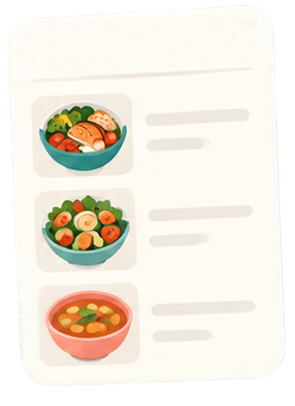









Premium (dự kiến): hỗ trợ chuyên sâu hơn
Báo cáo sức khỏe
Thực đơn cá nhân hóa
1.
Nhận diện món ăn từ ảnh để ước tính calo.
2.
Báo cáo sức khỏe theo tuần và theo tháng.
3.
Gợi ý thực đơn cá nhân hóa, có tham vấn chuyên gia dinh dưỡng.
4.
Liên kết thiết bị đeo.
5.
Gói gia đình: 1 tài khoản chăm sóc bố mẹ và người thân.
49.000đ
499.000đ
/tháng
/năm

Slide 15














Tặng sức khỏe: chia sẻ cơ hội chăm sóc
Mỗi người mua gói năm có thể tặng 1 suất Premium cho người cần.
Đối tượng ưu tiên gồm người cao tuổi, sinh viên khó khăn và công nhân.
Premium
Công ty có thể trả thêm tiền để tặng suất cho nhân viên hoặc cộng đồng.
Một mô hình vừa hỗ trợ doanh thu vừa tạo hình ảnh thương hiệu tích cực.

Slide 16
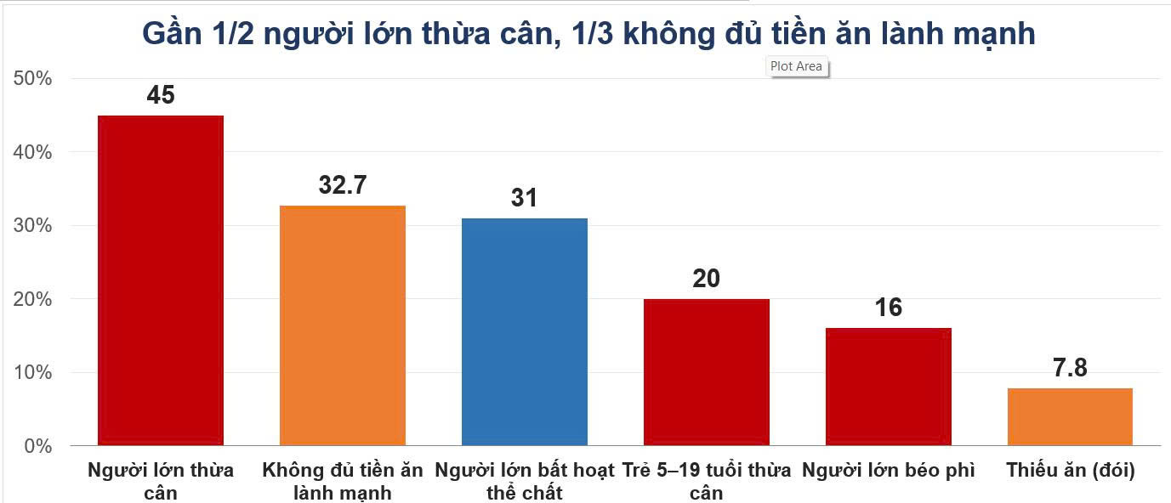
Chỉ số | Tỷ lệ (%) | Năm dữ liệu | Nguồn | Nhóm
Người lớn thừa cân | 45 | 2024 | WHO 2026 | Béo phì & thừa cân
Không đủ tiền ăn lành mạnh | 32.7 | 2025 | SOFI 2026 | Chế độ ăn
Người lớn bất hoạt thể chất | 31 | 2022 | WHO | Hoạt động thể chất
Trẻ 5–19 tuổi thừa cân | 20 | 2024 | WHO 2026 | Béo phì & thừa cân
Người lớn béo phì | 16 | 2024 | WHO 2026 | Béo phì & thừa cân
Thiếu ăn (đói) | 7.8 | 2025 | SOFI 2026 | Chế độ ăn

Slide 17










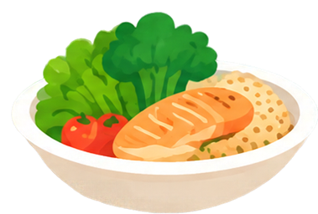




CẢM ƠN THẦY VÀ CÁC BẠN ĐÃ LẮNG NGHE BÀI THUYẾT TRÌNH <3

